Slide 1
IBD - Indicadores de Desenvolvimento & Felicidade
Artur Marzano | João Couto | João Victor Tamm | Tiago Alves
29 de Novembro, 2018

Slide 2
Introdução
Conjunto de dados reais extraídos do portal de ciência de dados Kaggle.
Base de dados criada pela junção de dois datasets disponibilizados, World Development Indicators e World Happiness Report.
1345 indicadores de desenvolvimento de um total de 247 países ao longo de 56 anos (1960 a 2015).
6 fatores e suas influências na felicidade dos cidadãos nos anos de 2015, 2016 e 2017 em 158, 157 e 155 países respectivamente.

Slide 3
Motivações
Possibilidade de existirem padrões entre o índice de desenvolvimento e a felicidade dos cidadãos de um país.
Descobrir até onde um determinado fator, como por exemplo, confiança no governo pode impactar a felicidade das pessoas.
Tirar conclusões básicas e plausíveis acerca das relações obtidas através da análise dos dados.

Slide 4
Diagramas

Slide 5
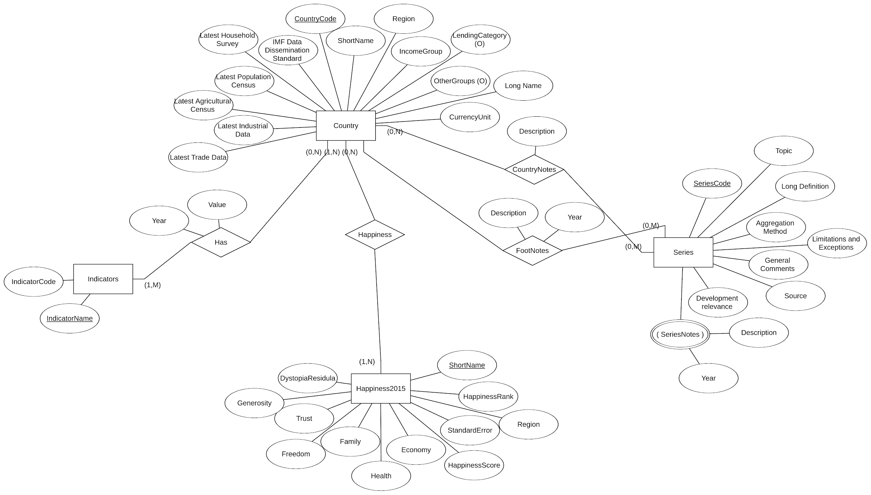
ER

Slide 6
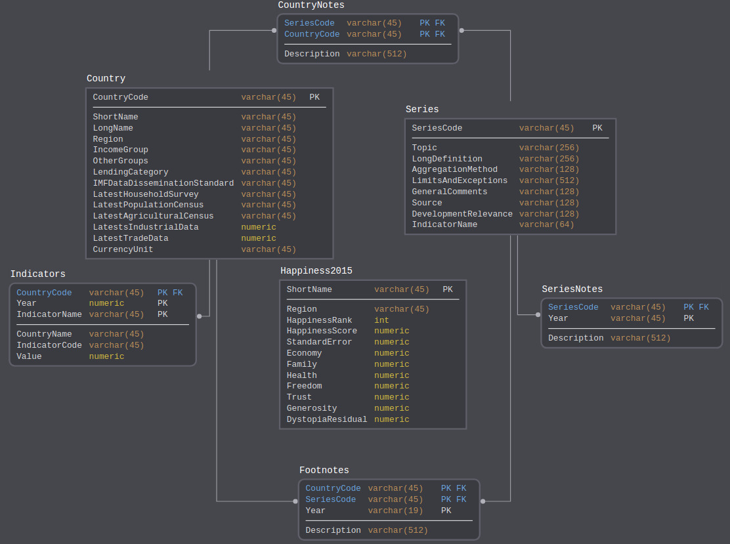
Relacional

Slide 7
Consultas

Slide 8
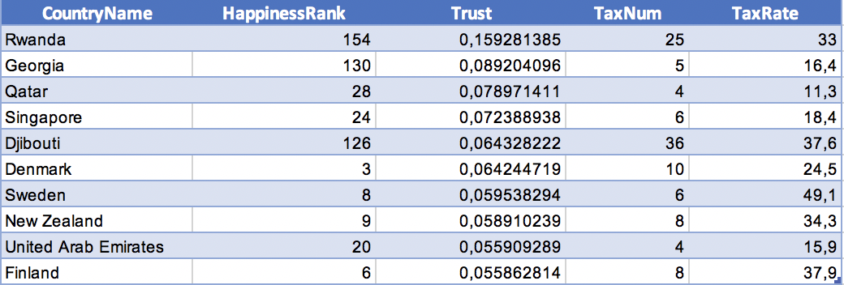
Consulta Simples
O nome dos países e o ranking de felicidade, comparado com a confiança no governo, aliada a taxa de impostos e a sua quantidade.
SELECT H.CountryName, H.HappinessRank, (Trust / HappinessScore) Trust, A.Value TaxNum, B.Value TaxRate FROM ((Happiness15 H JOIN Indicators A ON H.CountryName = A.CountryName) JOIN Indicators B ON A.CountryName = B.CountryName) WHERE A.IndicatorCode='IC.TAX.PAYM' AND B.IndicatorCode= 'IC.TAX.TOTL.CP.ZS' ORDER BY Trust DESC;
...

Slide 9
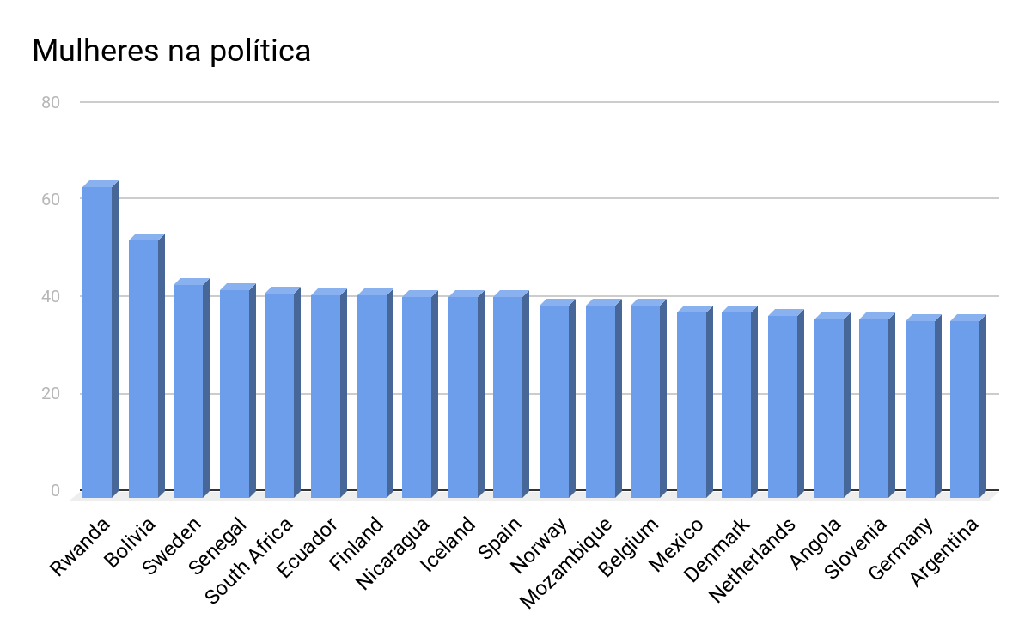
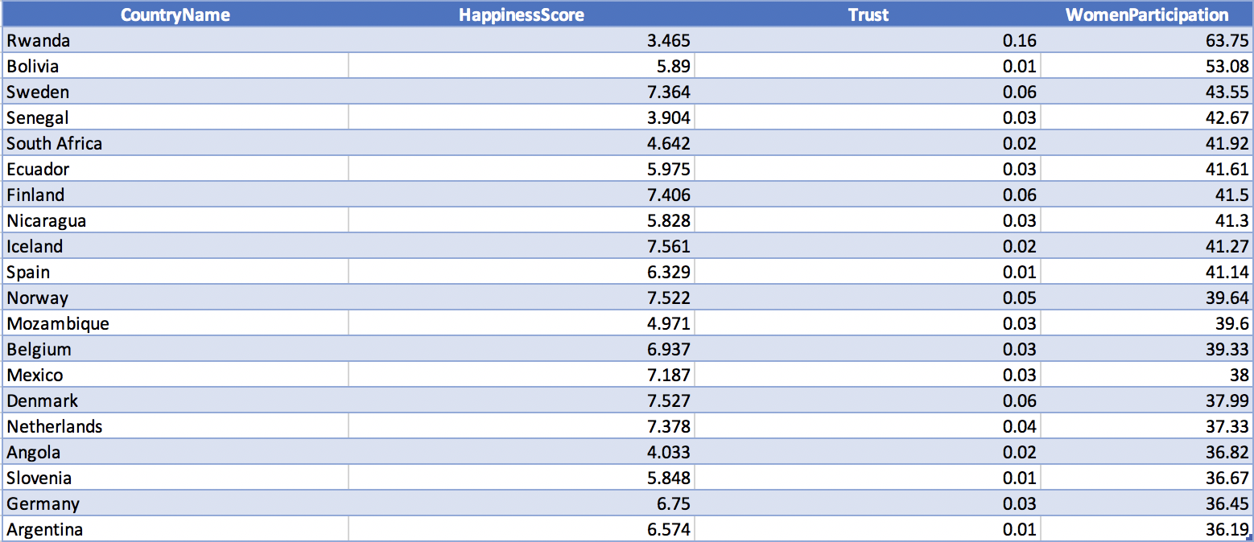
Consulta Simples
Participação da mulher no parlamento e confiança no governo
SELECT CountryName, H.HappinessScore, ROUND((Trust / HappinessScore),2) Trust, ROUND(I.Value,2) WomenParticipation FROM Happiness15 H NATURAL JOIN Indicators I WHERE I.IndicatorCode='SG.GEN.PARL.ZS' ORDER BY WomenParticipation DESC LIMIT 20;

Slide 10
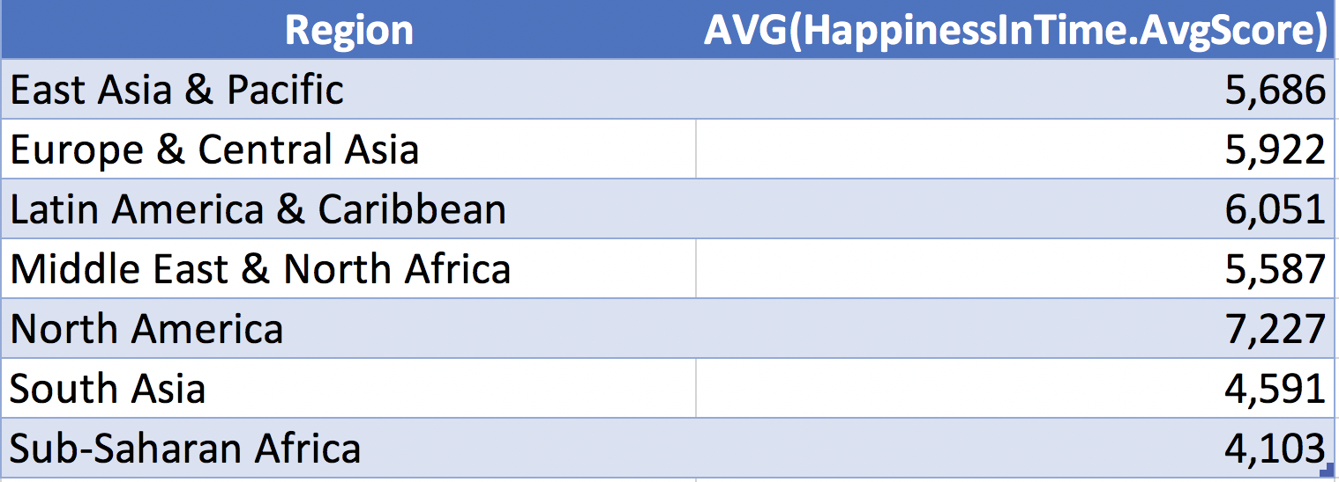
Consulta Simples
Média agrupada por região das médias temporais das felicidades de cada país
SELECT C.Region, AVG(HIT.AvgScore) FROM HappinessInTime HIT JOIN Country C ON C.ShortName = HIT.Country GROUP BY C.Region

Slide 11
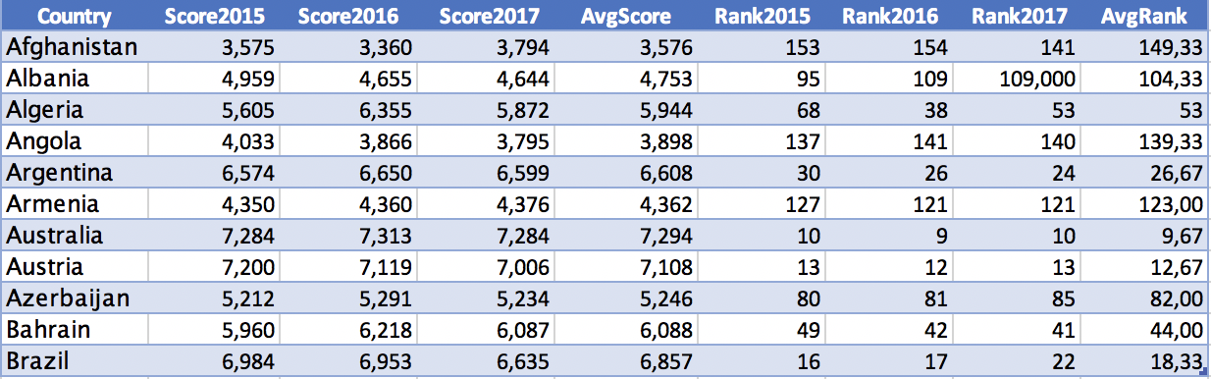
Consultas Avançadas
Visão criada para criar um relatório da evolução da felicidade nos países no período 2015 - 2017
SELECT H1.CountryName AS Country, ROUND(H1.HappinessScore, 4) AS Score2015, ROUND(H2.HappinessScore,4) AS Score2016, ROUND(H3.HappinessScore,4) AS Score2017, ROUND((((H1.HappinessScore + H2.HappinessScore) + H3.HappinessScore) / 3), 4) AS AvgScore,H1.HappinessRank AS Rank2015, H2.HappinessRank AS Rank2016, H3.HappinessRank AS Rank2017, ROUND((((H1.HappinessRank + H2.HappinessRank) + H3.HappinessRank) / 3), 2) AS AvgRank FROM ((Happiness15 H1 JOIN Happiness16 H2 ON ((H1.CountryName = H2.CountryName))) JOIN Happiness17 H3 ON ((H2.CountryName = H3.CountryName)));

Slide 12
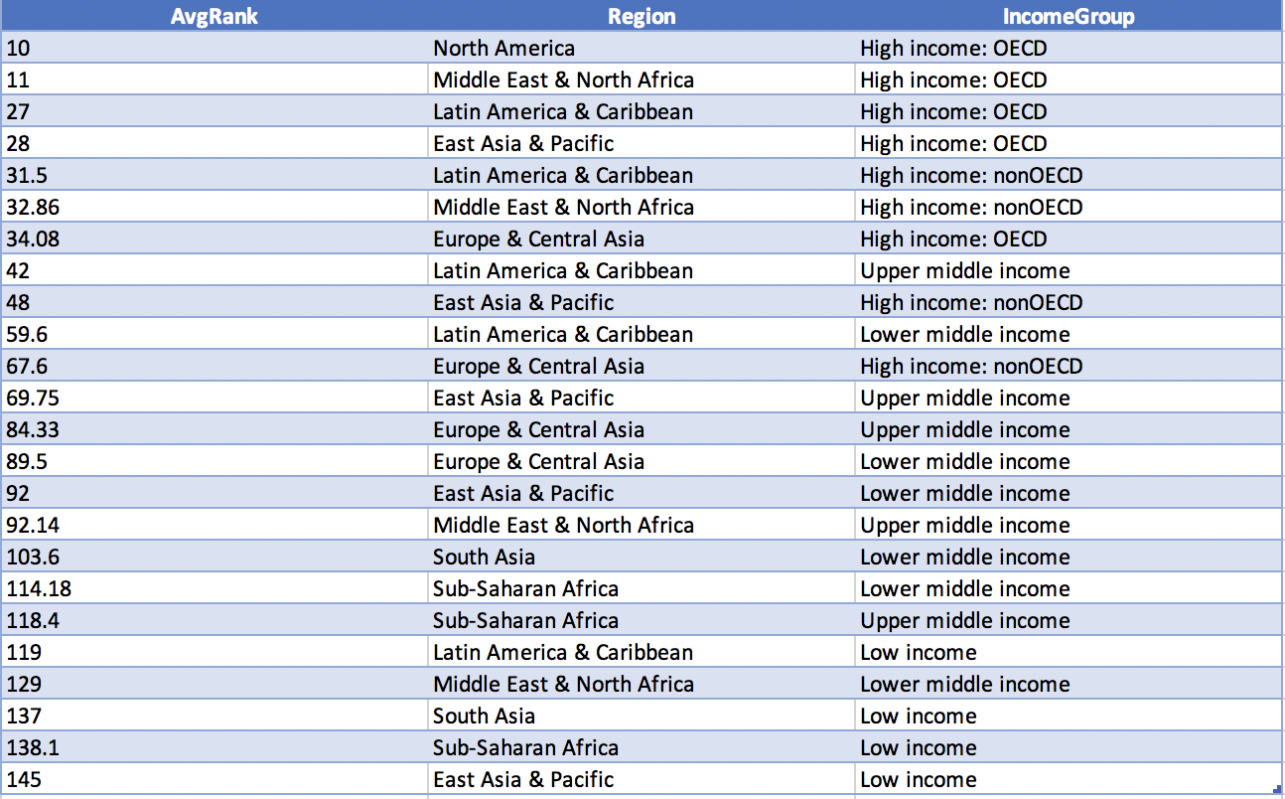
Consultas Avançadas
Relação entre o posicionamento médio (ranking felicidade) por região e renda
SELECT ROUND(AVG(HappinessRank), 2) AvgRank, C.Region, IncomeGroup FROM Country C JOIN Happiness H ON C.ShortName = H.CountryName GROUP BY C.Region, IncomeGroup ORDER BY AvgRank ASC;
...

Slide 13
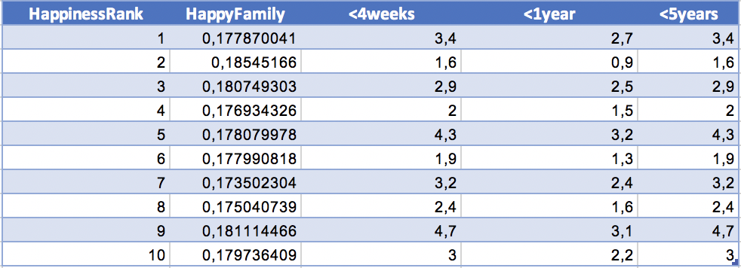
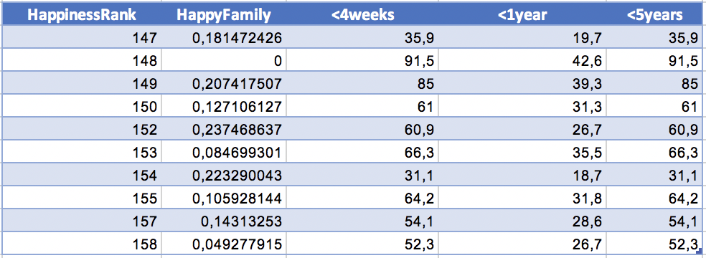
Consultas Avançadas
O rank e a relação da família na felicidade, em conjunto com a mortalidade infantil por 1000 nascimentos, detalhada em neonatal, menos que um ano e menos que cinco anos.
SELECT HappinessRank, (Family/HappinessScore) HappyFamily, I2.Value `<4weeks`, I3.Value `<1year`, I4.Value `<5years` FROM (((Happiness15 H JOIN Indicators I2 ON H.CountryName = I2.CountryName) JOIN Indicators I3 ON I2.CountryName = I3.CountryName) JOIN Indicators I4 ON I3.CountryName = I4.CountryName) WHERE I2.IndicatorCode='SP.DYN.IMRT.IN' AND I3.IndicatorCode='SH.DYN.NMRT' AND I4.IndicatorCode='SP.DYN.IMRT.IN' ORDER BY HappinessRank
...
...

Slide 14
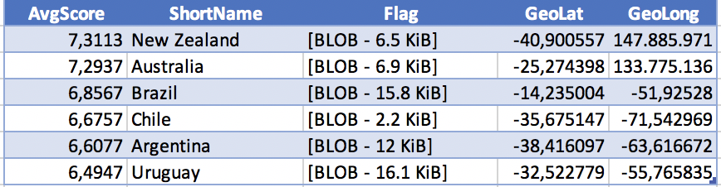


Colunas especiais
A fim de complementar o banco, incluímos as bandeiras e as localizações geográficas dos 157 países.
Quais os países mais felizes abaixo da linha do equador?
SELECT HIT.AvgScore, ShortName, Flag, GeoLat, GeoLong FROM Country C JOIN HappinessInTime HIT ON C.ShortName = HIT.Country WHERE GeoLat < 0 ORDER BY HIT.AvgScore DESC
...

Slide 15






Obrigado!

